Slide 1
OpinionZoom
Una aplicación práctica de Web Intelligence
Notes:
1

Slide 2







El Origen
WEB 2.0

Slide 3



El otro problema
Hace falta un sistema integrador que otorgue un servicio a la industria a partir de los datos de los usuarios de redes sociales ocupando las investigaciones del WIC
?
+5.000
Grandes Empresas incursionan en redes sociales
6,16 MM
Usuarios de redes sociales
1.- comScore Media Metrix®, Junio 2014
2.- Proyecto CORFO 13IDL2-23170: OpinionZoom

Slide 4
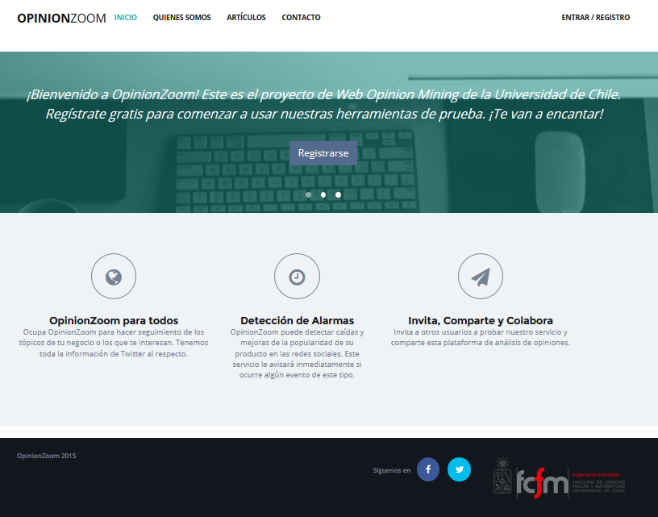
Nace OpinionZoom
OpinionZoom es un observatorio del comportamiento de los usuarios de Twitter
Utiliza algoritmos de Data Mining para obtener información valiosa de los datos públicos de Twitter
Reconoce dinámicamente usuarios chilenos activos
Su misión es proveer a las organizaciones de conocimiento útil para entender mejor su mercado.
10/26/16
4

Slide 5







¡Saquemos datos!

Slide 6
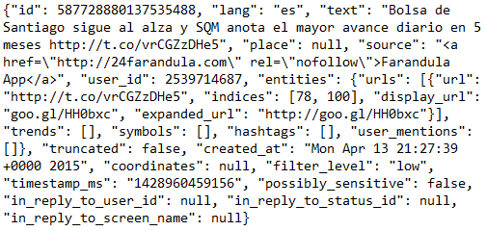
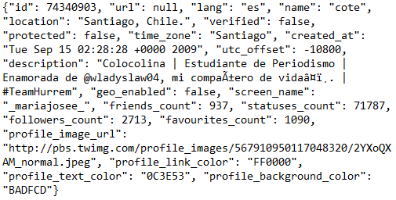
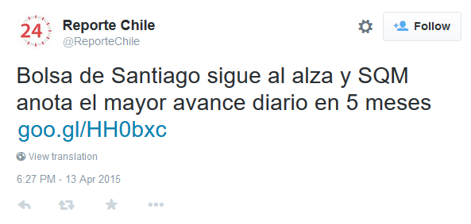
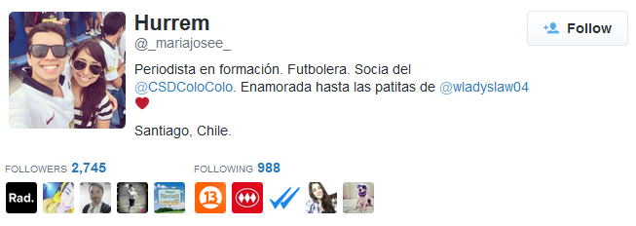
JSONs
Tweet
Usuario

Slide 7
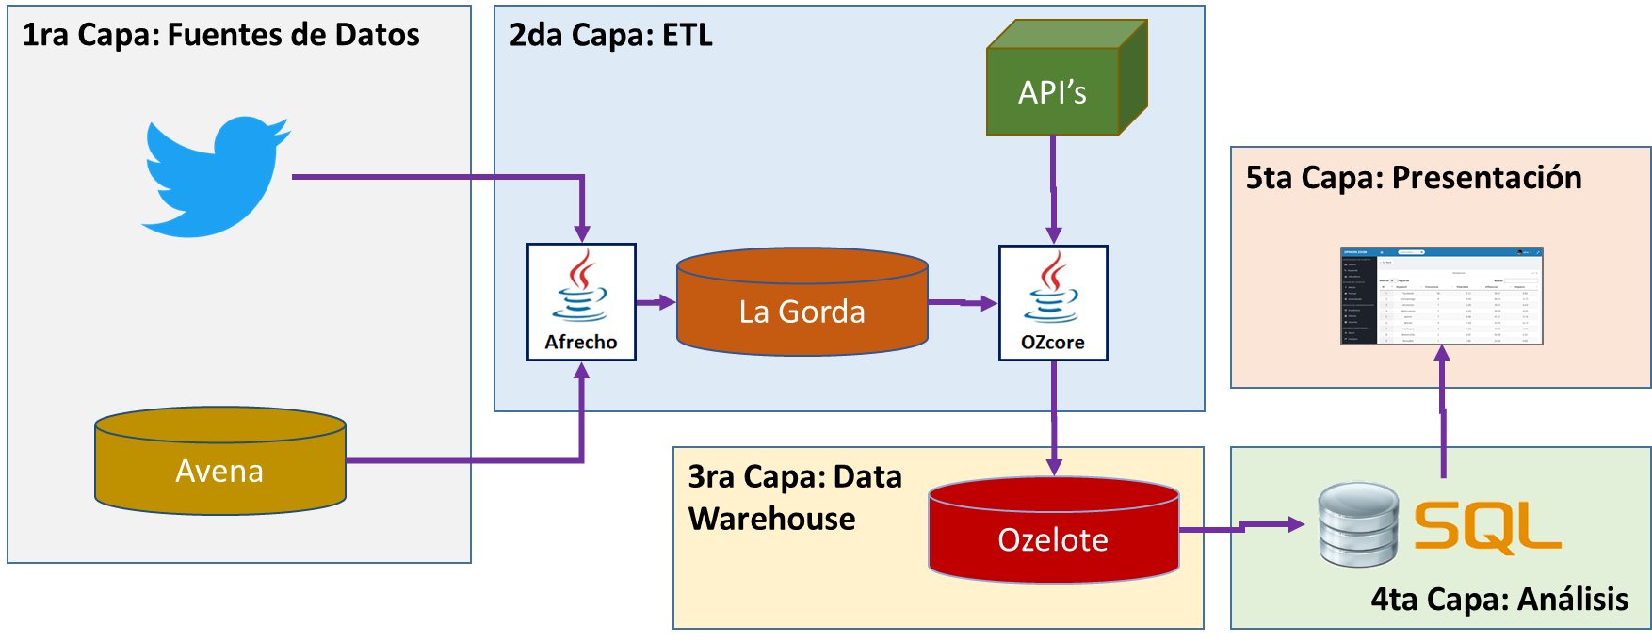
Arquitectura OZ

Slide 8










¿Cómo funciona?
La Gorda
Data Warehouse
Usuarios Chilenos de Twitter
Caracterización
En español, por favor
Rescatar dimensiones
Asignar indicadores

Slide 9
Polaridad Automatizada a Gran Escala
@sebastianpinera La mejor política laboral es el pleno empleo. La mejor política económica y social es el crecimiento con buenas oport y | +14
#DANGER con los Jinetes del Apocalipsis de @sebastianpinera amenazan con volver, volver a robar chile!!! https://t.co/L4a0Y6gKgv | -17

Slide 10
Intereses

Slide 11

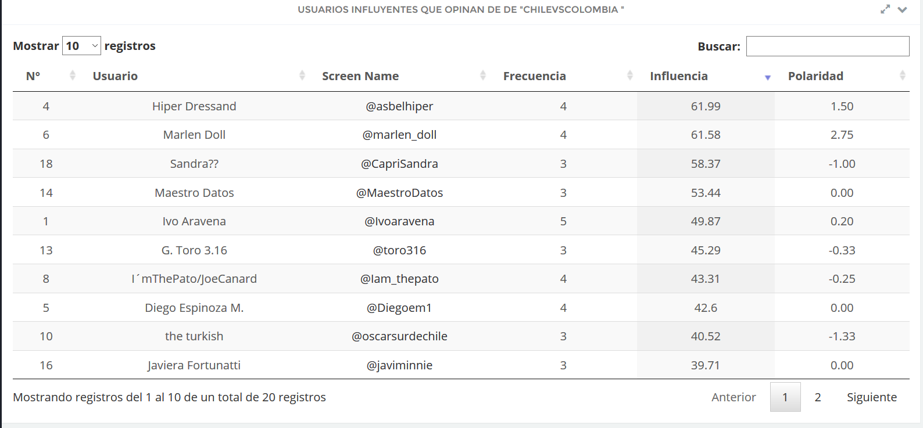
Influencia

Slide 12





Sexo
S = 1 => Hombre | S = 2 => Mujer | S = 3 => Indeterminado
Llega nombre
¿H?
S = 1
Revisa si es hombre
Sí
No
Revisa si es mujer
AGUSTIN
BENJAMIN
VICENTE
MARTIN
MATIAS
MATEO
JOAQUIN
TOMAS
ALONSO
SOFIA
EMILIA
ISIDORA
FLORENCIA
MAITE
ANTONELLA
MARTINA
VIVIANA
AMANDA
S = 2
¿M?
S = 3
Sí
No

Slide 13
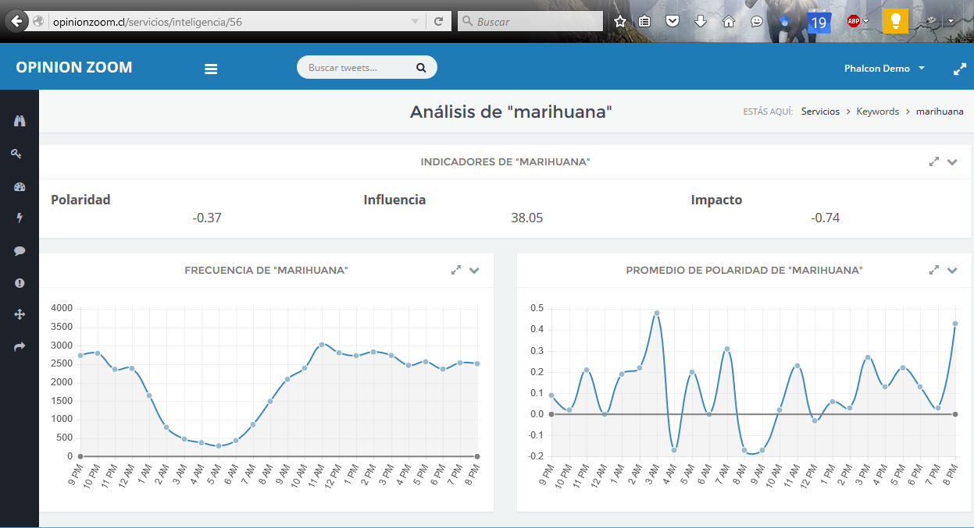
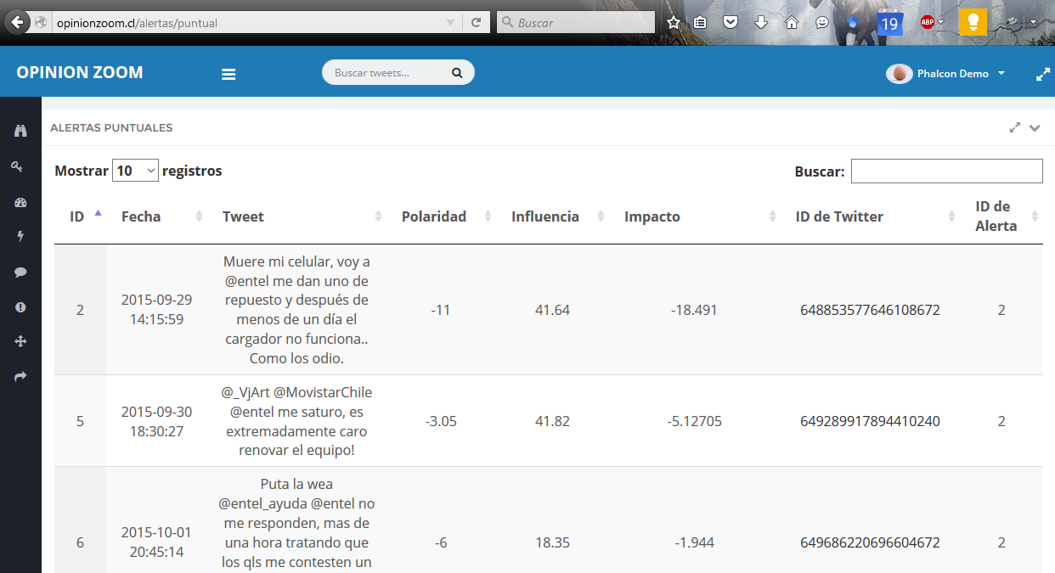
OpinionZoom

Slide 14
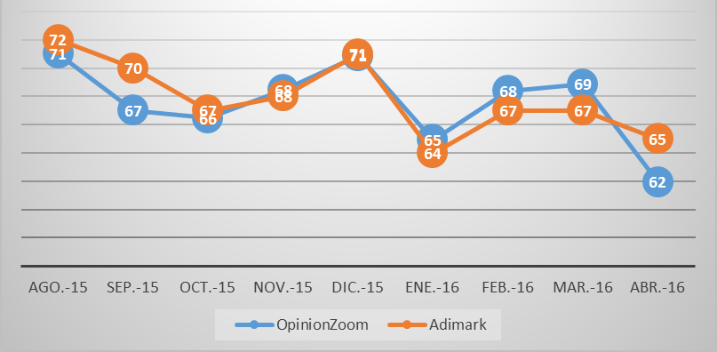
Reportes Personalizados
Aprobación de Presidente Bachelet en el tiempo

Slide 15
Conclusiones
Trabajos Futuros:
  Más Redes Sociales
  Consultorías
  Investigaciones más locas
  Aplicaciones Sociales
  Módulo de Gestión de Reclamos
Conclusiones generales:
  Sistema que observa la realidad chilena
  Tiempo real
  Bajo costo
  Aplicaciones en diferentes industrias
  Una aplicación de Web Intelligence en el mundo real

Slide 16
OpinionZoom
Una aplicación práctica de Web Intelligence
Notes:
16

